Slide 1
BetterWay
Mapeamento colaborativo do trânsito
ANDRÉ IVO KIDO
MARCIO MASSAKI HOROIWA
Orientadora:
Profa. Dra. Selma Shin Shimizu Melnikoff
Co-orientador:
Prof. Dr. Claudio Luiz Marte
Notes:
KIDO

Slide 2
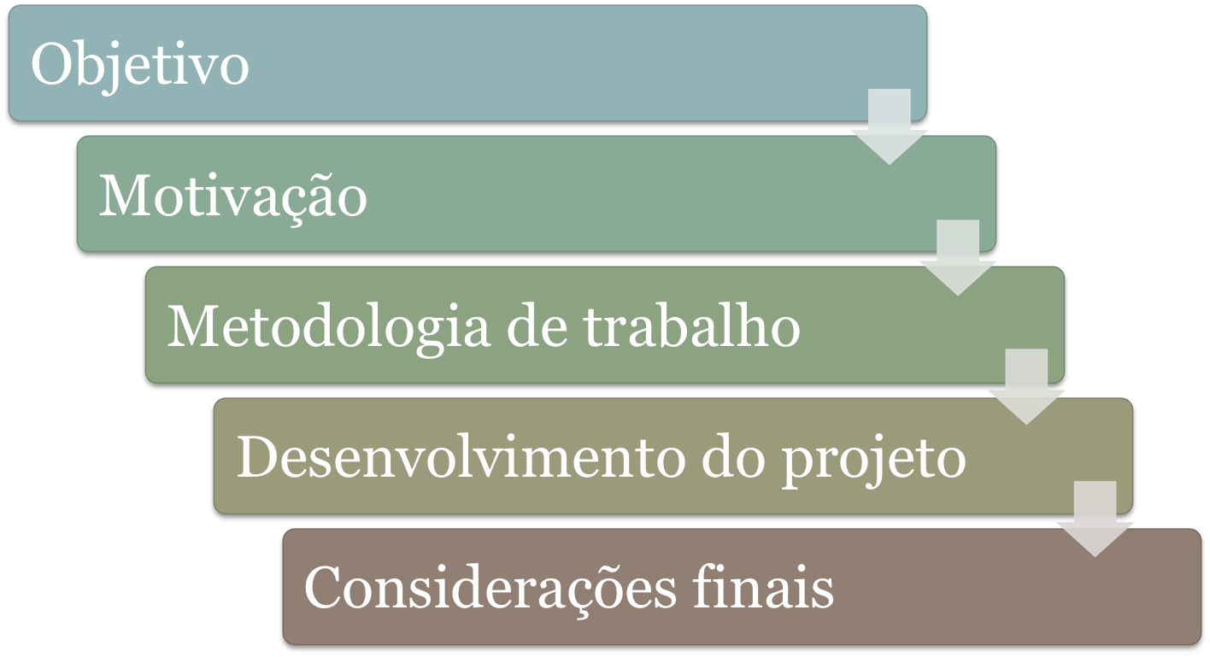
Agenda da apresentação
Notes:
KIDO

Slide 3
Objetivo
Sistema de navegação veicular na plataforma iPhone
  GPS
  Internet
Informar o tráfego de vias em tempo real de forma colaborativa
  Envio da posição e velocidade do usuário automatizado
  Envio de eventos
  Geração de rotas inteligentes
Notes:
KIDO
O objetivo deste trabalho de formatura é desenvolver um sistema de navegação veicular
para a plataforma iPhone utilizando os recurso de posicionamento global - GPS - e de
conexão à internet, para que o usuário possa se localizar em um mapa, obter informações
do trânsito em tempo real e obter uma rota até seu destino evitando congestionamentos.
As informações das condições de tráfego devem ser obtidas dos usuários da aplicação,
de forma automática, independente da ação direta deles e serão concentradas e armazenadas
em um servidor dedicado. Elas também serão disponibilizadas aos usuários, que
poderão visualizá-las na forma de um mapa com uma escala de cores, ou seja, as ruas serão
coloridas, variando do vermelho ao verde, indicando condições de congestionamento
até tráfego livre.

Slide 4

Motivação
6.934.913 carros (out. 2010) (DETRAN-SP 2010)
Notes:
MARCIO
Aumento de 22.447 em relação a Setembro 2010
Aumento de 261.031 em relação a Outubro de 2009
É fácil perceber que a quantidade de pistas pavimentadas e as obras
de construções de novas pistas é ainda insuficiente gerando grandes congestionamentos
por toda a cidade.
Moradores da cidade de São Paulo e da Grande São Paulo enfrentam diariamente
grandes congestionamentos durante seu trajeto de ida e volta seja para trabalho, lazer ou
viagem perdendo muito tempo dentro do carro. A intenção de reduzir e conseqüentemente
aproveitar melhor este tempo perdido serviram de motivação para esse trabalho.

Slide 5

Metodologia de trabalho
Estudo do estado da arte
Escolha da tecnologia
Definição de requisitos e escopo
Definição da arquitetura
Desenvolvimento e testes
Conclusões
Notes:
MARCIO
iPhone
- interesse de aprendizado
- macs e licença desenvolvedor
RoR + MySQL
- facilidade, agilidade e qualidade em sistemas Web

Slide 6
Desenvolvimento do projeto
Componentes do desenvolvimento
  Servidor
  Aplicação móvel
Ferramentas usadas
  Ruby on Rails + MySQL
  Xcode
Notes:
MARCIO

Slide 7
Dificuldades iniciais - Servidor
Google Maps API
  Escolha da API
Expiração de informações do banco de dados
  Tarefa rotineira
Mapeamento de trânsito
  polyline
Notes:
MARCIO
API – Webservices ou JavaScript
Crontab – Unix e Solaris

Slide 8



Desenvolvimento do servidor
Co.cc
  betterwayserver.co.cc
Rails Scaffolding
  CRUD
  RESTful
crontab (Unix e Solaris)
Notes:
MARCIO

Slide 9
Dificuldades iniciais – Aplicação móvel
Implementação no iPhone
  MapKit
Libraries
  ASIHTTPRequest
  JSON
Notes:
KIDO
MapKit: Framework de mapas do iPhone
Anteriormente
Posteriormente agosto
Framework de REST:
Complexidade na API oficial – Uso de muitas classes e métodos
Implementação de uma library de ajuda: ASIHTTPRequest
JSON

Slide 10
Desenvolvimento da aplicação
Módulo de trânsito
  RegisterClock
  Visualização no mapa
Módulo de geração de rotas
  Google API Reverse Geocoder
Módulo de eventos
  Gerenciamento de memória
  Transferência de dados
Notes:
KIDO
Dentro do menu principal, orientado em 3 funcoes diferentes:
Transito:
RegisterClock
Visualização no mapa
Rotas:
Reverse Geocode
Eventos:
Memoria
Dados

Slide 11
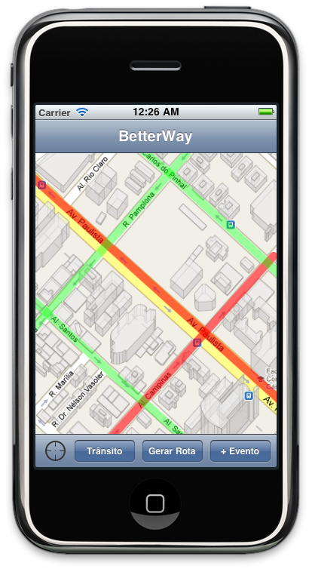
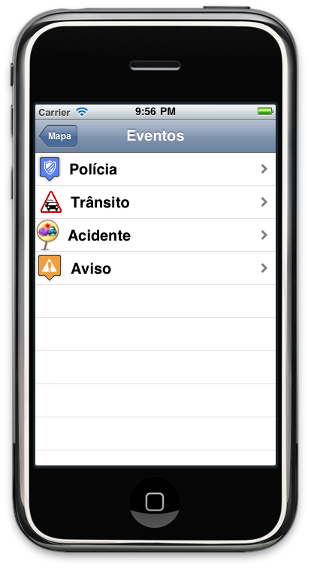
Considerações finais
Notes:
MARCIO

Slide 12
Conclusões
Desenvolvimento do sistema proposto
Tecnologias atuais
Ferramentas de auxílio
Ruby on Rails
iPhone
Notes:
MARCIO

Slide 13
Contribuições para o grupo
Pesquisa e desenvolvimento
GPS
Xcode, Objective-C e Cocoa Touch
RESTful
Google Maps API
Engenharia de Software
Gerenciamento de configuração
Notes:
MARCIO e KIDO
KIDO
Com o Xcode, Objective-C e Cocoa Touch tivemos a oportunidade de conhecer mais a o sistema operacional iOS. O Xcode proveu um suporte completo para o desenvolvimento da aplicação.

Slide 14
Trabalhos futuros
Implementação em outras plataformas
Navegação de rota curva a curva
Integração com redes sociais
Uso como rede social
Criação de rotas independente
Notes:
KIDO
Implementação em outras plataformas: para uma melhor utilização do sistema, divulgação
e aumento do número de usuários, é interessante aumentar a compatibilidade
do sistema com outros dispositivos móveis. Atualmente não só o iPhone possui recursos
como GPS e serviço de dados móveis, outros aparelhos como o BlackBerry da Research
In Motion Limited (RIM), os smartphones com Android do Google e Symbiam da NOKIA.
Navegação de rota: pode-se implementar uma interface de navegação aprimorada
com recursos visuais e sonoros de indicações de curvas e avisos de eventos para que o
usuário não tenha que desviar a atenção da direção.
Integração com redes sociais: além do envio por e-mail do destino do usuário, podese
utilizar redes sociais como o Twitter, Facebook e Orkut para divulgação desta informação.
Uso como rede social: o sistema pode ser melhorado com a troca de informações
direta entre usuários, fazendo com que eles tenham o acesso ao envio de mensagens a
outros usuários do sistema. Pode-se ainda, criar uma lista de amigos para que eles sejam
vistos no mapa afim de compartilhar melhores caminhos e marcar encontros com maior
facilidade.
Criação de rotas independente: a implementação de um algoritmo de criação de
rotas pode permitir uma maior independência da aplicação e um aprimoramento das rotas
criadas, já que o sistema contará com um banco de dados com informações de trânsito.

Slide 15
Referências
DETRAN-SP. Frota de Veículos - DETRAN-SP. set. 2010. Disponível em: <http://www.detran.sp.gov.br/frota/frota.asp>. Acesso em: 12 dez. 2010.

Slide 16
Argüição
Obrigado!

